Slide 1

Žádosti o peněžní dar na podporu češtiny
v zahraničí
Nový systém Postup: registrace → schválení → podání žádosti
1. Registrace
2. Schválení registrace
3. Podání žádosti
Žadatel (krajanský spolek) se nejprve zaregistruje.
Vyčkejte na schválení registrace.
Po potvrzení registrace podejte
žádost o peněžní dar.
URL: Registrace dary MŠMT
Registrace podléhá administrativní kontrole.
Doba schválení se odvíjí od počtu žádostí.
Doporučujeme nenechávat registraci na poslední chvíli.
Informace a přihlašovací údaje budou zaslány na kontaktní
e-mail uvedený při registraci.
Uzávěrka: 20. 8. 2026, 23:59
Budete vyplňovat základní
údaje, mj. název, číslo a datum
registrace spolku v zemi působnosti.
Uzávěrka: 7. 9. 2026, 23:59
Ministerstvo školství, mládeže a tělovýchovy ČR

Slide 2
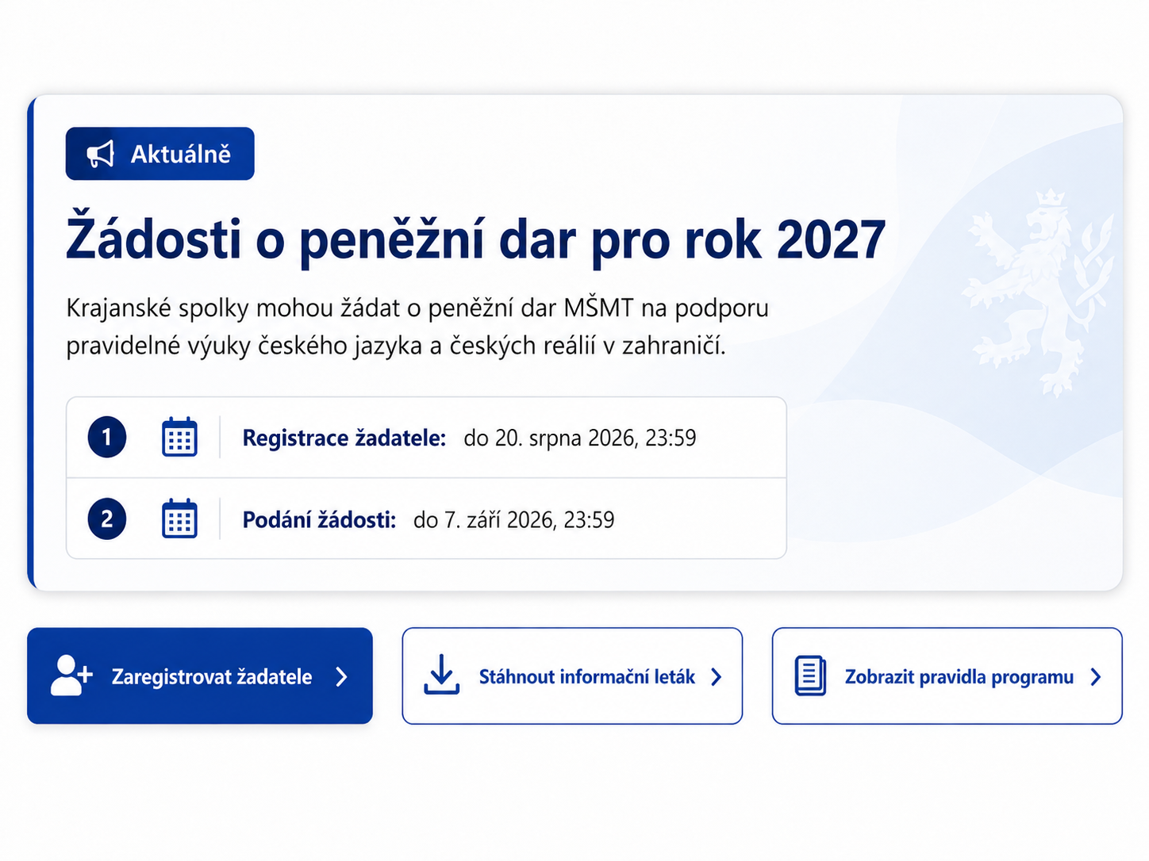

Slide 3
